Slide 1
Приоритетная программа
"Повышение производительности труда и поддержка занятости« в 2018 году

Slide 2
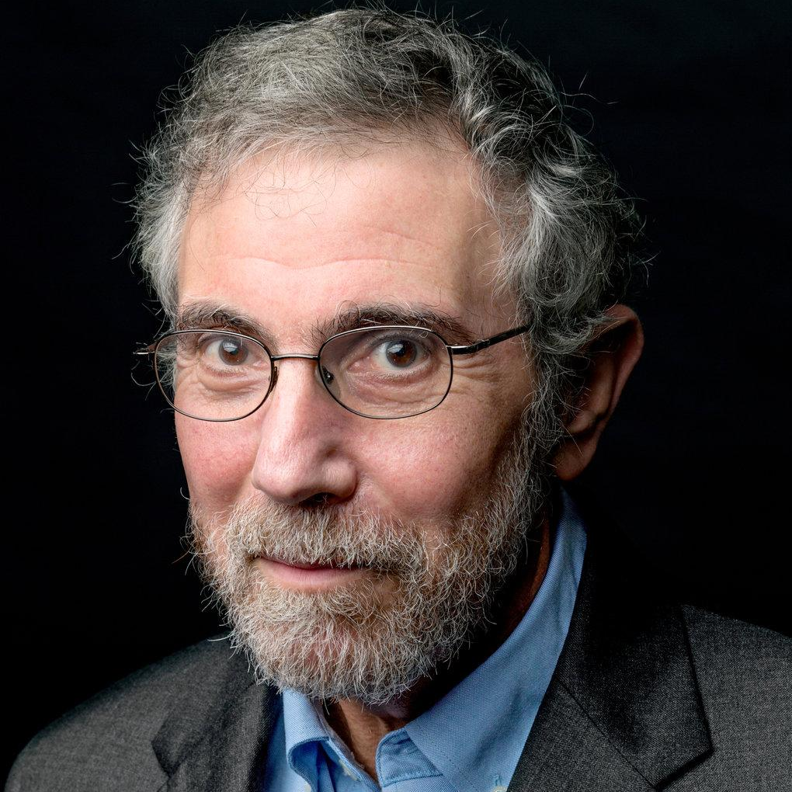
Конкурентоспособность страны – это набор институтов, политики и факторов, определяющих уровень производительности экономики
В долгосрочной перспективе имеет значение только один фактор – производительность. Способность государства с течением времени повышать уровень жизни практически целиком зависит от того, способна ли её экономика повышать выпуск в расчете на одного занятого
Пол Кругман,
лауреат нобелевской премии по экономике 2008 года

Slide 3
Производительность труда
60
48,9
24,8
Долл./
отработанный час

Slide 4
Федеральная программа: системный подход к повышению производительности труда
Экспертная поддержка и развитие компетенций
Центры компетенций
1
4
Цель по каждому предприятию – рост производительности на 30%
Эксперты работают на пилотных предприятиях
Обучение руководства регионов и менеджмента предприятий на площадках
Международные стажировки
Создание Федерального центра компетенций
Запуск ИТ-платформы программы
Меры поддержки
5
Содействие доступу к мерам поддержки институтов развития для предприятий – участников
Новые меры поддержки
Партнерская поддержка программы
2
Экспертная поддержка поставщиков и смежников партнерами программы – предприятиями с развитыми производственными системами
Стажировки и образовательные проекты
Пакеты законодательных мер
6
Три пакета мер по снижению барьеров:
  Пересмотр законодательства в целях стимулирования модернизации производства
  и повышения производительности труда
  Актуализация требований законодательства в связи с изменением технологий
Обучение
3
Программа обучения для всех уровней
Отдельная программа для управленческих кадров

Slide 5

Поддержка поставщиков и смежников – стандартная практика компаний
Айти – индустриальный кластер автомобилестроения
Эксперты Тойоты работают с:
  Социальным сектором (больницы)
  Государственным сектором
  Другими – по запросу
Отдельная поддержка оказывается предприятиям-смежниками и поставщикам
  Длительные стажировки на заводах Тойоты (2 года)
  Обучение на площадке, экскурсии и лекции
  Передача опыта и знаний

Slide 6
Текущий статус реализации программы
2017
6 регионов
  Самарская область
  Пермский край
  Тюменская область
  Тульская область
  Республика Башкортостан
  Республика Татарстан
Регионы-участники
Пилотные предприятия
  Зарегистрирован Федеральный центр компетенций
  Начата работа на предприятиях
14+ предприятий
  Семинар для пилотных регионов "Производительность: время первых"
  Меморандум о сотрудничестве Россия-Япония
  Серия обучающих семинаров для пилотных предприятий, в т.ч. выезды на модельные фабрики
Обучение и международное сотрудничество
До 300 млн. руб.
Меры поддержки
  – программа льготных займов ФРП на 5 лет под 1% годовых
Страница 9

Slide 7
Текущий статус реализации программы
2018
9+ регионов
Регионы-участники
  Белгородская область
  Калужская область
  Саратовская область
  Свердловская область
  Краснодарский край
  Ставропольский край
  Республика Мордовия
  Чувашская республика
  Нижегородская область
  предварительный список
Пилотные предприятия
100+ предприятий
Обучение и международное сотрудничество
  Обучение 600+ сотрудников пилотных предприятий
  Бизнес-конференции в пилотных регионах
  Бизнес миссия в Японию
Меры поддержки
  Программа льготного кредитования АО «МСП Банк»
Страница 10

Slide 8
Системный подход к повышению производительности труда
Прирост ВВП к уровню 2017 г., проценты (с учётом программы)
0,05
0,1
0,2
0,3
0,34
0,34
0,34
17,3
14,6
Х
Вклад реализации программы в повышение темпов экономического роста (ВВП), процентные пункты
Ожидаемые
результаты
для экономики
12,0
9,3
0,8
6,8
Дополнительный
прирост
0,5
4,4
2,15
Базовый вариант
сценарных условий
Минэкономразвития
России
0,2
0,05
2018
2019
2020
2021
2022
2023
2024
Страница 13

Slide 9
1-ый Окружной форум программы – 29-30 марта
Цель
Знакомство регионов-участников 2018 года с возможностями и методами программы
Отбор пилотных предприятий
Подписание соглашений с партнерами программы
Повестка
Знакомство с инструментами поддержки предприятий (посещение образцовых пред-тий)
Примеры конкретных проектов, обмен опытом регионов и предприятий 2017-го года
Проведение отбора предприятий 2018-го года для участия в программе
Разбор актуальных вопросов регионов
Участники
Представители региональных проектных офисов (представители органов власти)
Представители ФЦК / РЦК
Представители МЭРа / Минтруда и Роструда
Представители руководства ГК Росатом
Ключевые эксперты (2-5 человек)
Руководители успешных пилотных предприятий (1-3 человека)
Руководство отобранных 100 компаний региона (по 1-2 представителя)
Организацион-
ные аспекты
Дата проведения: 29-30 марта 2018 года
Место проведения: определяется
Бесплатное участие

Slide 10

Время первых!

Slide 11
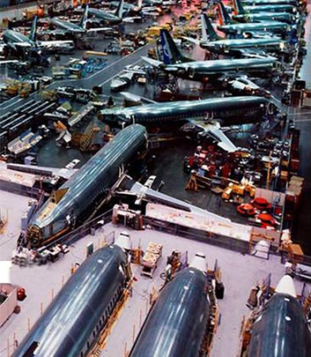
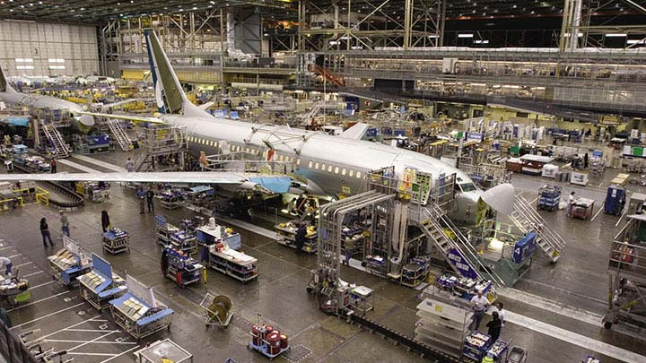
Пример реализации программы по повышению производительности : до и после
Традиционное "статичное" производство
Передвигающаяся
линия сборки
Страница 5

Slide 12
Реализация программы: какие этапы будет проходить пилотное предприятие?
2 недели
2 месяца
4 месяца
6 месяцев
Этап 0
Этап 1
Подготовка к развертыванию
Этап 2
Детализация плана реализации, начало внедрения мероприятий
1 волны
Этап 3
Поддержка реализации внедрения мероприятий 2 волны
Ключевые результаты
Обучение
Целеполагание
Проектный офис
Проектный офис
  Проведено ознакомительное совещание
  Сформирован Проектный офис и обучена команда предприятия
  Декомпозированы цели на след. год работы
  Выбраны и запущены
  в реализацию инициативы первого приоритета
  Представлены первые результаты программы
  Подготовлена дорожная карта дальнейших инициатив
Потоки
  Определены ключевые продуктовые потоки (вклад в выручку более 70%)
  Выбран пилотный производственный участок
Бизнес-инициативы
  Выявлены узкие места вне бережливого производства
Обучение
  Проведено дополнительное обучение персонала
Контрольные
точки
Установочная встреча
Стратегическая сессия
Завершено внедрение минимум 1 инициативы
Достигнуты КПЭ
Стандартная команда ФЦК
2 человека
2 человека
2 человека
2 человека
Примерный режим присутствия ФЦК
на предприятии
2 недели
2 дня в неделю
2 недели через 2
12 дней

Slide 13
Тиражирование программы: как мы будем действовать?
Развертывание
по всей стране в 2020 г.
Более 5 000 предприятий
в 35 регионах
Развитие
проекта в 2018 г.
Ядро 100 пилотных предприятий
15 регионов
Старт проекта,
декабрь 2017
12 пилотных предприятий
6 регионов

